Slide 1
§ 19. Революционное движение и политика царизма

Slide 2
План урока
Революционное народничество
Рабочее движение и марксизм
Социал-демократическое движение

Slide 3
Проверка д/з

Slide 4
1. Революционное народничество

Slide 5
Причины возникновения
Экономическая и политическая отсталость России
Пережитки крепостной системы
Плачевное положение крестьян

Slide 6
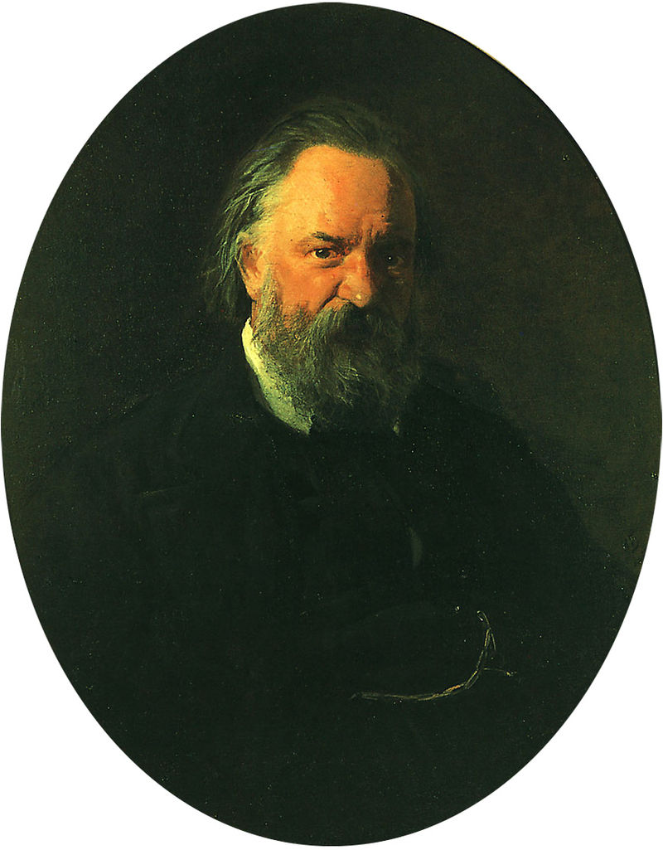
Александр Иванович Герцен
русский публицист-революционер, писатель, педагог, философ. Принадлежал к числу крайне левых политиков и критиков монархического устройства в России, выступая за социалистические преобразования, добиваться которых предлагал путём революционных восстаний.

Slide 7
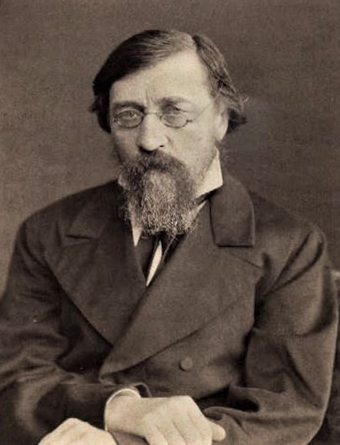
Николай Гаврилович Чернышевский
российский литературный критик, революционер-демократ, теоретик утопического социализма, философ-материалист, публицист и писатель

Slide 8
Основные идеи
Верили в самобытный путь России
Отвергали феодальную и капиталистическую систему
Выступали за построение социалистического общества
Главная революционная сила – интеллигенция
Главная цель: свержение самодержавия и построение социалистического общества

Slide 9
Основные направления
Пропагандистское направление
Русский народ не готов к революции
Необходима широкая пропаганда в народных массах
Бунтарское направление
Призывали интеллигенцию «идти в народ»
Интеллигенция должна поднять народ на восстание
Заговорщицкое направление
Путём террора свергнуть царский режим
Простой народ к активным действиям не готов

Slide 10
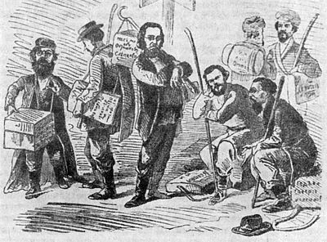

Slide 11
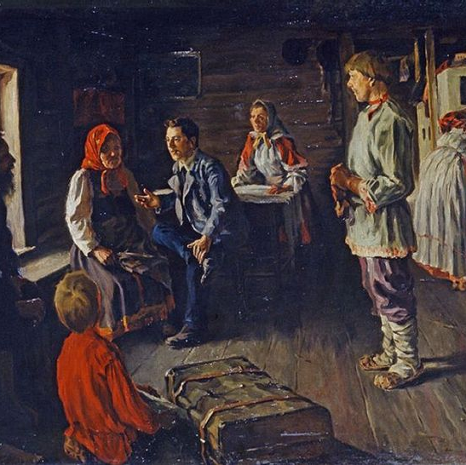
Хождение в народ
движение студенческой молодёжи и революционеров-народников с целью «сближения» с народом, его просвещения и революционной агитации непосредственно среди крестьянских масс.

Slide 12
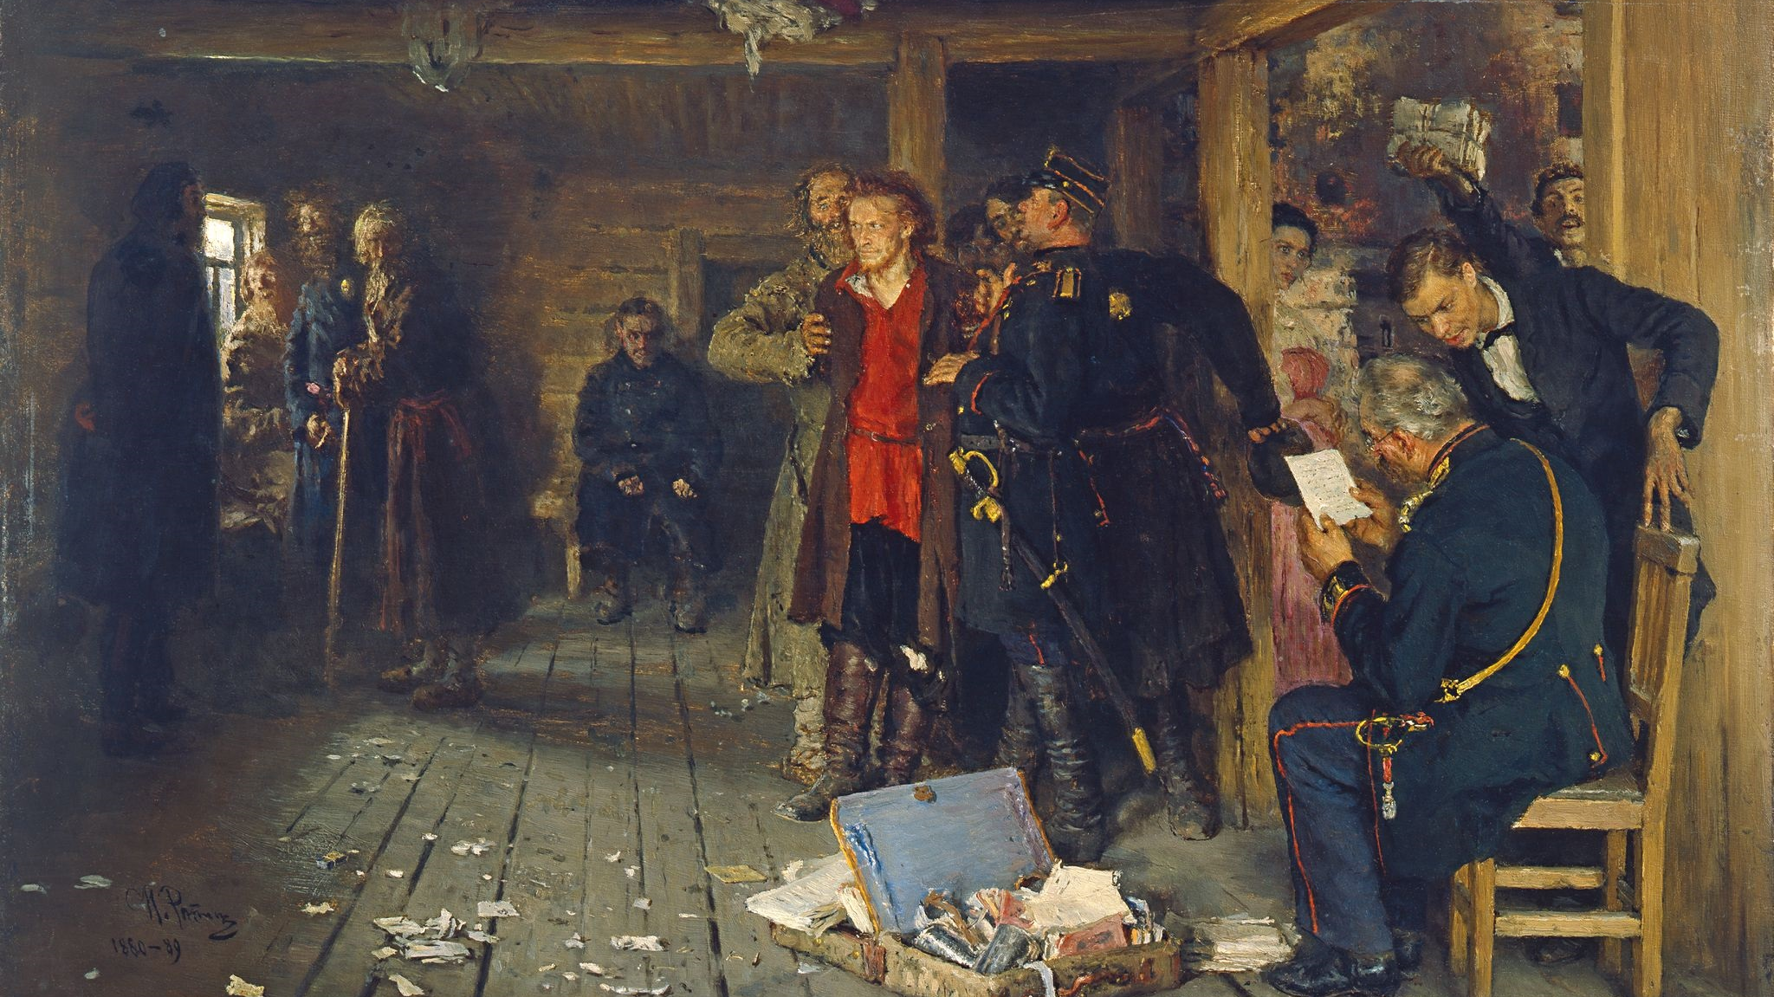
«Арест пропагандиста»

Slide 13
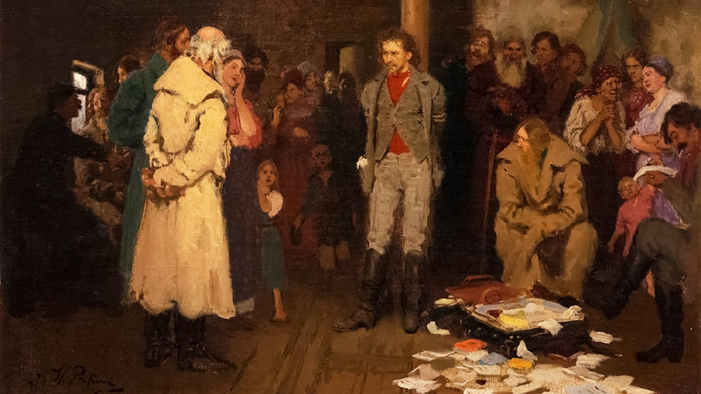

Slide 14
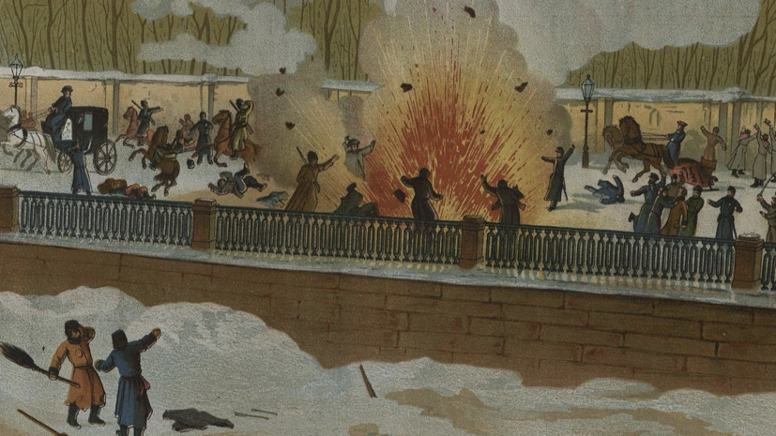
1881 г. – убийство Александра II

Slide 15
2. Рабочее движение и марксизм

Slide 16
Причины возникновения рабочего движения
Развитие промышленности и увеличение числа рабочих
Плохие условия труда и жизни
Борьба за расширение прав рабочих
Отсутствие рабочего законодательства

Slide 17
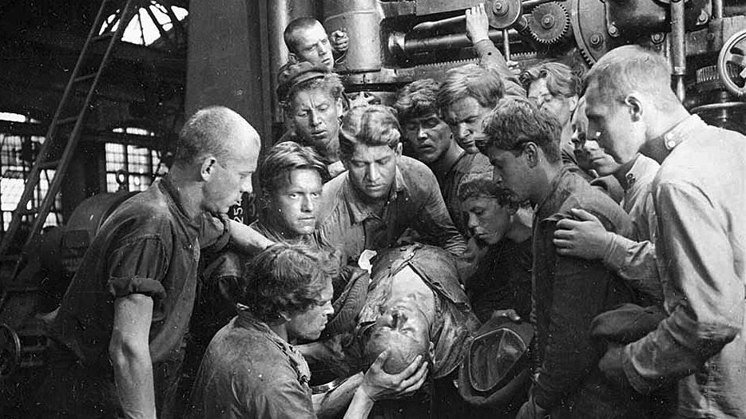

Slide 18
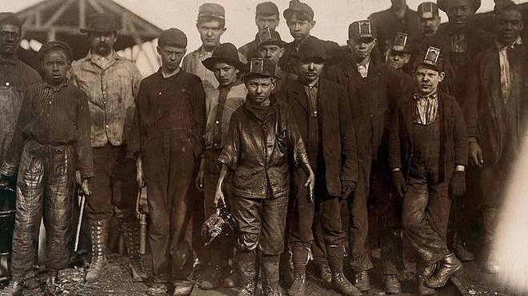

Slide 19
Требования
Повышение зарплаты и сокращение рабочего дня
Улучшение условий труда
Требования социальных гарантий
Требования политических прав

Slide 20
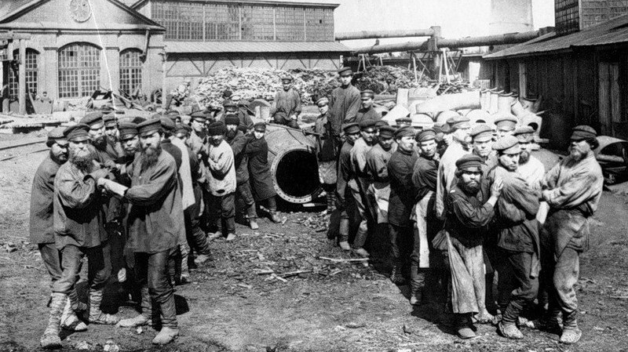

Slide 21
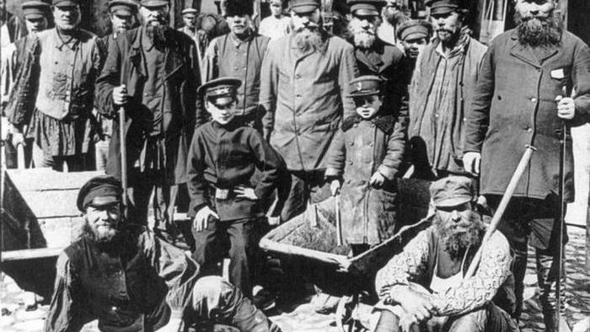

Slide 22
Основные методы и формы борьбы
Забастовки
Стачки
Создание рабочих организаций
Прямые столкновения с войсками и полицией

Slide 23
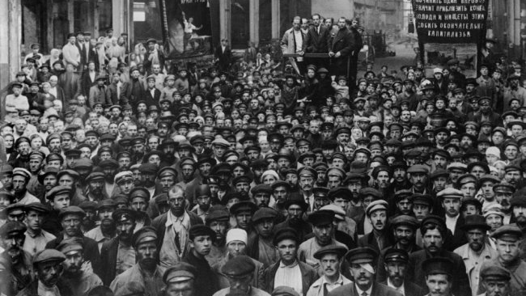

Slide 24
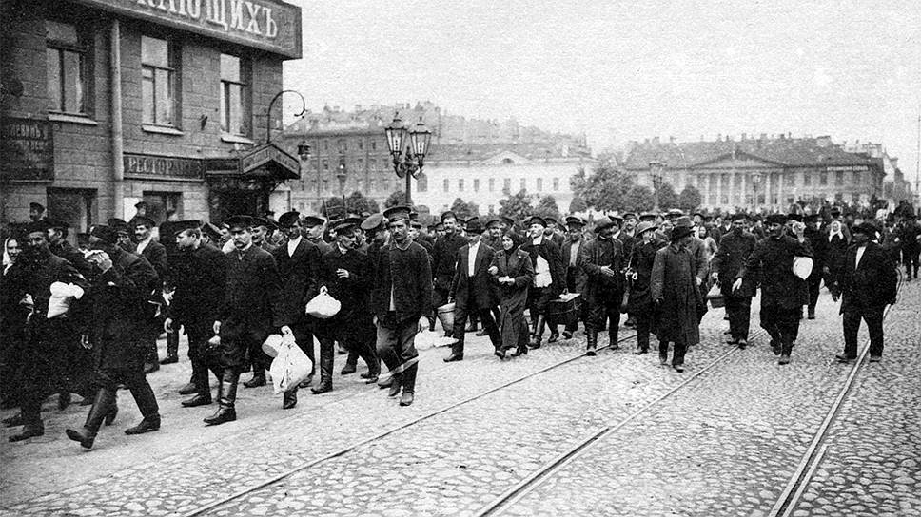

Slide 25
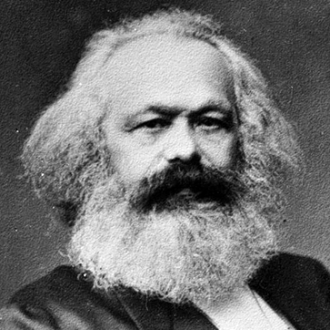
Марксизм в России
В 80-е гг. в Россию проникают идеи марксизма, основной которых стали борьба за ликвидацию капитализма, частной собственности, товарно-денежных отношений и построение социалистического общества

Slide 26
4. Социал-демократическое движение

Slide 27
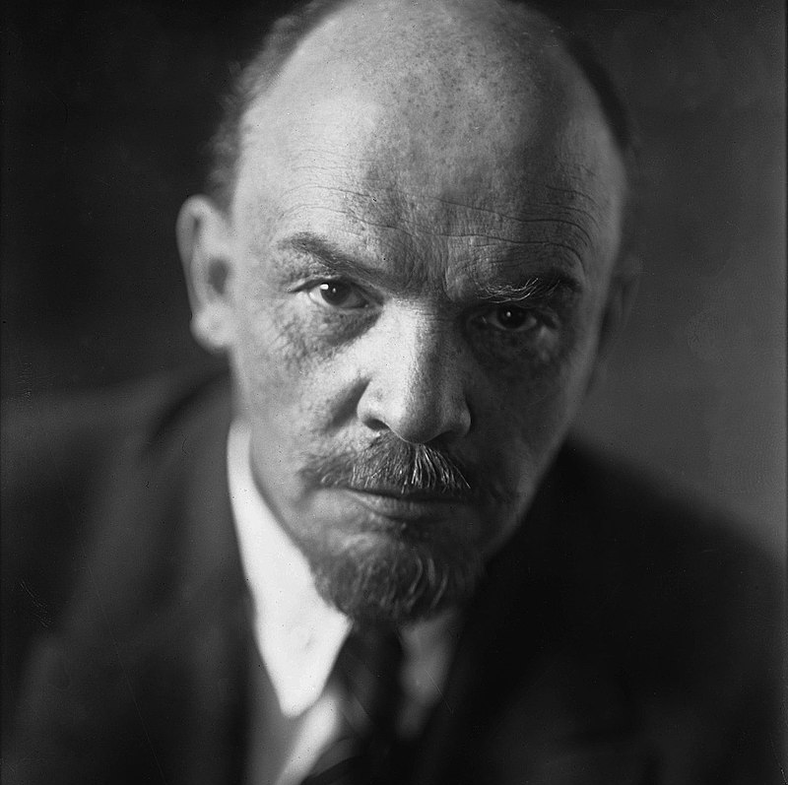
Владимир Ильич Ленин
российский революционер, крупный теоретик марксизма, советский политический и государственный деятель, создатель Российской социал-демократической рабочей партии (большевиков)

Slide 28

Социал-демократия
политическая, социальная и экономическая философия и идеология в рамках социализма, выступающая на идеях марксизма и социализма

Slide 29

Основные идеи
Свержение самодержавия
Введение 8-ч рабочего дня
Наделение крестьян землей
Социальные и политические реформы
Установление диктатуры пролетариата

Slide 30
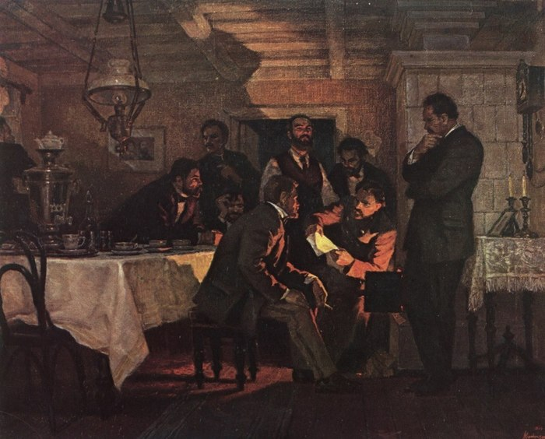
Март 1898 г. – создание Российской социал-демократической рабочей партии

Slide 31
Контроль знаний

Slide 32
Домашнее задание

Slide 33

Тест, д/з, отметки, онлайн-урок

